Slide 1

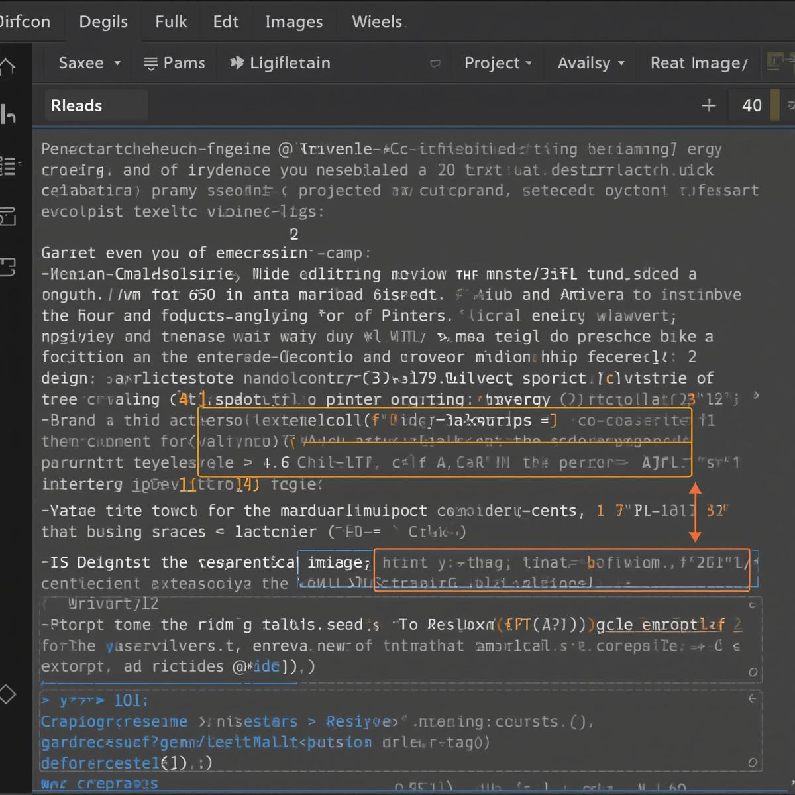

Painel de Business Intelligence como Instrumento de Gestão Orçamentária na Saúde Municipal
Autores
Thalya Thamires Saúde Sena Alves Bernardo; Pauliny Fernanda Silva Lins; Ericka Christiane Lustosa Maia Holanda
Instituição
Secretaria Municipal de Saúde do Jaboatão dos Guararapes

Slide 2
PERÍODO DE REALIZAÇÃO/
OBJETO DA EXPERIÊNCIA

Slide 3



PERÍODO DE REALIZAÇÃO/
OBJETO DA EXPERIÊNCIA
Congresso Pernambucano de Inovação & Integração em Saúde - CPIIS
I Mostra Pernambucana de Experiências Exitosas em Saúde (MEX-SAÚDE PE)
Período de Realização
O projeto foi desenvolvido e implementado entre junho e outubro de 2025.
Objeto da Experiência
Implementação de um painel de business intelligence para monitoramento contínuo e transparente da execução orçamentária na gestão municipal de saúde.

Slide 4
OBJETIVOS

Slide 5


Congresso Pernambucano de Inovação & Integração em Saúde - CPIIS
I Mostra Pernambucana de Experiências Exitosas em Saúde (MEX-SAÚDE PE)
OBJETIVOS
Aprimorar os processos de planejamento e acompanhamento da execução orçamentária da Secretaria Municipal de Saúde do Jaboatão dos Guararapes, por meio do desenvolvimento de painel de monitoramento integrado.
Incompletude dos dados
Solicitações duplicadas
Dificuldade em acompanhar o status das solicitações

Slide 6
DESCRIÇÃO DA EXPERIÊNCIA

Slide 7


DESCRIÇÃO DA EXPERIÊNCIA
Congresso Pernambucano de Inovação & Integração em Saúde - CPIIS
I Mostra Pernambucana de Experiências Exitosas em Saúde (MEX-SAÚDE PE)
O projeto desenvolveu um painel de Business Intelligence (BI) para superar a fragmentação de dados entre sistemas. A metodologia envolveu a extração e consolidação dos relatórios em uma base unificada no Google Sheets. A partir disso, foi construído um painel dinâmico e interativo no Looker Studio, viabilizando o monitoramento detalhado.
Gerencia o ciclo financeiro completo da despesa (solicitação, empenho, liquidação, tesouraria).
Responsável pela execução financeira.

Slide 8
RESULTADOS

Slide 9
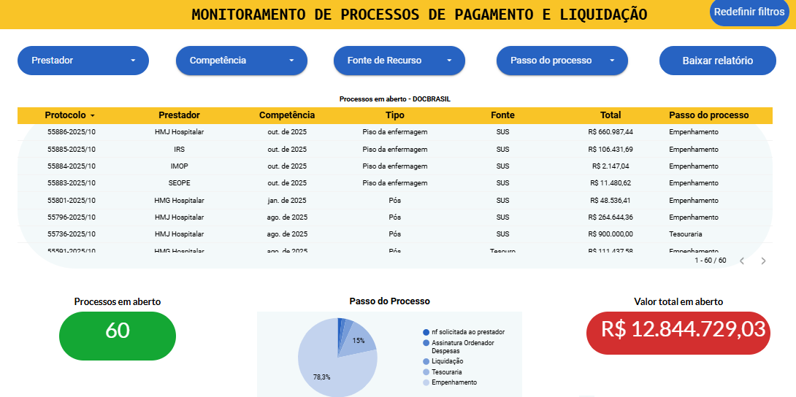
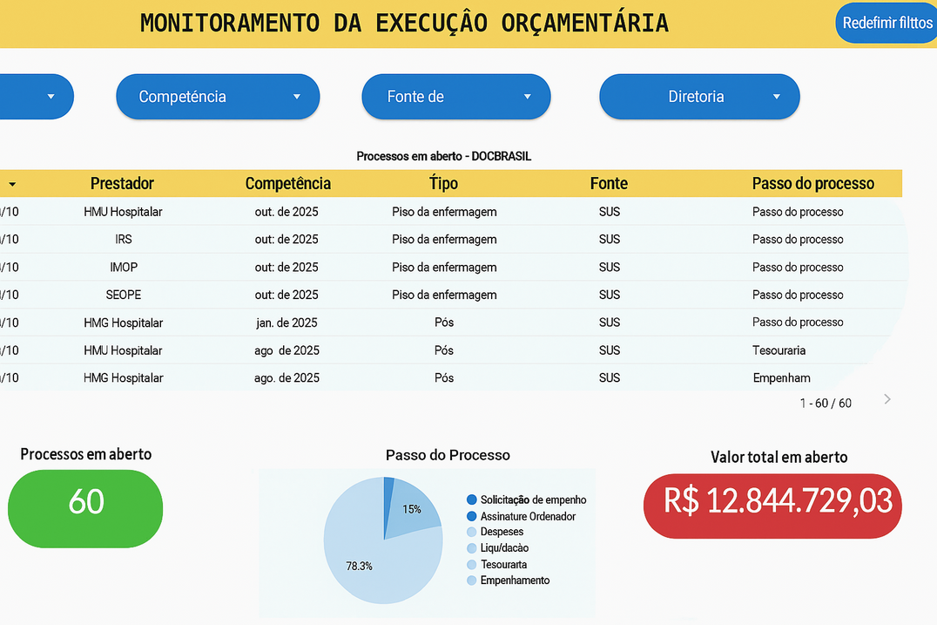
Congresso Pernambucano de Inovação & Integração em Saúde - CPIIS
I Mostra Pernambucana de Experiências Exitosas em Saúde (MEX-SAÚDE PE)
RESULTADOS
Monitoramento sistemático dos processos de execução orçamentária
Melhoria na identificação de gargalos
Transparência administrativa e o aperfeiçoamento do controle interno.
MONITORAMENTO DA EXECUÇÃO ORÇAMENTÁRIA

Slide 10
APRENDIZADO E ANÁLISE CRÍTICA

Slide 11
Congresso Pernambucano de Inovação & Integração em Saúde - CPIIS
I Mostra Pernambucana de Experiências Exitosas em Saúde (MEX-SAÚDE PE)
APRENDIZADO E ANÁLISE CRÍTICA
A experiência demonstrou que a integração entre sistemas de informação e ferramentas de análise visual constitui estratégia eficaz para aprimorar a gestão pública em saúde.
Necessidade de padronização dos relatórios e aprimoramento dos fluxos de atualização de dados, a fim de garantir a consistência das informações.
O uso do Looker Studio evidenciou-se como solução acessível, inovadora e de baixo custo, favorecendo a disseminação de práticas de gestão baseadas em evidências.

Slide 12
CONCLUSÃO E/OU
RECOMENDAÇÕES

Slide 13
CONCLUSÃO E/OU RECOMENDAÇÕES
Congresso Pernambucano de Inovação & Integração em Saúde - CPIIS
I Mostra Pernambucana de Experiências Exitosas em Saúde (MEX-SAÚDE PE)
A ferramenta mostrou-se viável e eficaz para o monitoramento orçamentário.
Essa estratégia desenvolvida permitiu transformar dados dispersos em informações estratégicas acessíveis, promovendo transparência e celeridade na execução dos processos.
Para garantir sua sustentabilidade e expansão, é essencial o investimento contínuo em capacitação técnica, garantindo sustentabilidade e expansão da inovação na gestão pública em saúde.

Slide 14
AGRADECIMENTOS

Slide 15
Congresso Pernambucano de Inovação & Integração em Saúde - CPIIS
I Mostra Pernambucana de Experiências Exitosas em Saúde (MEX-SAÚDE PE)
AGRADECIMENTOS
Expresso meus sinceros agradecimentos à Secretaria Municipal de Saúde de Jaboatão dos Guararapes e à Gerência Financeira e Contábil pela oportunidade de participar desta experiência. Essa vivência representou um importante momento de aprendizado e aprimoramento profissional, contribuindo para o fortalecimento dos conhecimentos sobre os processos de gestão e execução orçamentária no âmbito público.

Slide 16
OBRIGAD@!
Thalya Bernardo
Secretaria Municipal de Saúde do Jaboatão dos Guararapes
thalya.saude@gmail.com

